Slide 1


03
研究方法
10 / 19

Slide 2
研究方法
資料蒐集
研究前遊戲背景了解
觀察組（Observation）
焦點小組（Focus group）
研究前遊戲背景與文化探索
時間
研究開始前，其一位作者花費約6個月，每天約1小時。
目的
瞭解《第二人生》遊戲介面和居民文化。
經Linden Lab授權研究。
03 / 19

Slide 3
研究方法-觀察法 （Observation）
每周：5天。
每天：3小時，分別是早上、下午、晚上各1小時。
地點：遊戲地圖中《第二人生》使用者人數聚集較多的區域。
執行內容
由研究者到遊戲中坐下來觀察世界中發生的事情。
觀察結果會被記錄在Observation section。
03 / 19

Slide 4
研究方法- Focus group
研究室成員
主持人：主持焦點小組討論。
協調者：控制虛擬化身1 (Avatar1)，將主持人的談話內容鍵入。
錄製者：控制虛擬化身2 (Avatar2)，站房間後面錄製會議的過程，化身2的身分公開，錄製的內容會使用投影機投影在牆上，讓主持人清楚看到會議情況，方便主持會議。
《第二人生》參與者
隨機、自願參與者，約30名
年齡18歲以上
權利
匿名性
自由離開研究項目
若中途離開研究計畫的參與者資訊會全數被刪除。
03 / 19

Slide 5
研究方法- Focus group
執行內容
建立虛擬總部（the in-world office）用於舉辦線上使用者焦點小組地點。
其中一位作者創建了能自動將對話內容透過電子郵件轉換分析的工具。
試驗研究（Pilot study），主題「第二人生中的教育機會」。
執行會議做主題討論，主題分別如下
惡意破壞的本質
惡意破壞者的動機
共同的控制責任
現實世界與《第二人生》之間的關聯
03 / 19

Slide 6
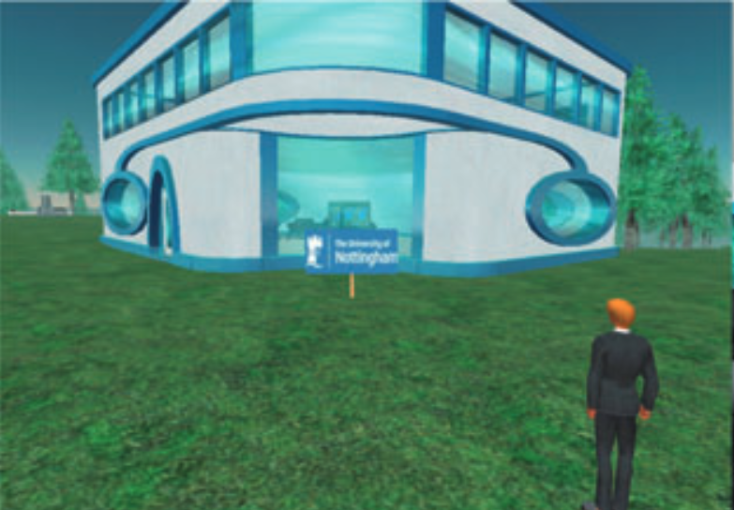
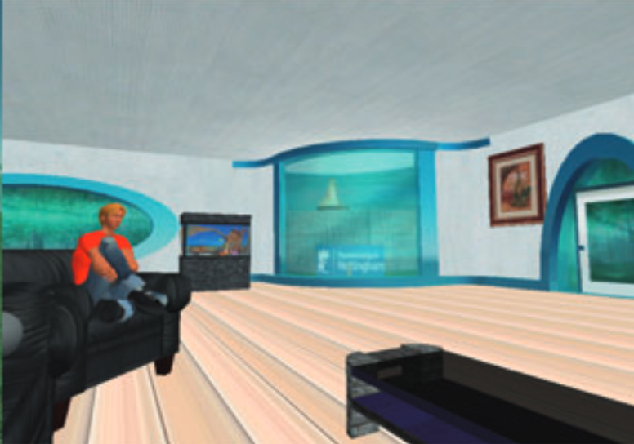
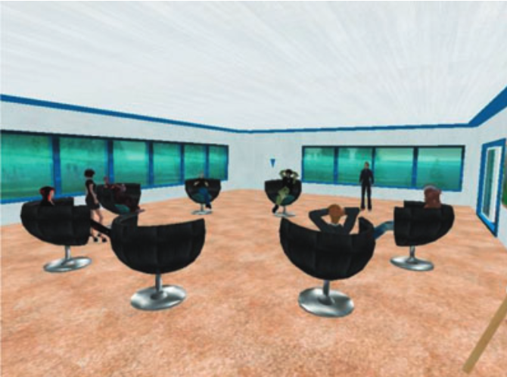
研究方法- Focus group
虛擬總部（the in-world office）
03 / 19

Slide 7
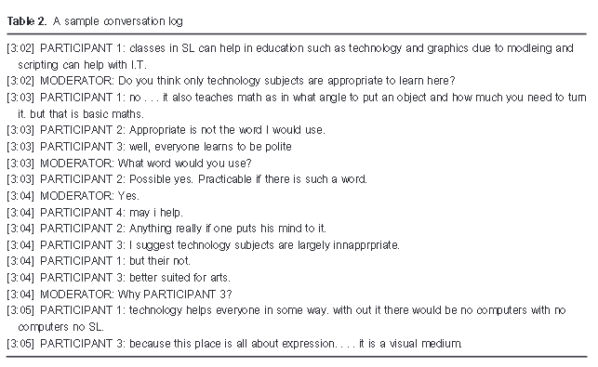
研究方法- Focus group
表2. 範例對話日誌
03 / 19

Slide 8
研究方法- 分析方法
使用解釋現象學分析（IPA）
深入了解、體驗個體（Individuals），並檢視個體如何解釋他們對某種現象的經驗，研究人員會重新解釋數據資料，找出個體經驗和主題間聯繫，以回答更加廣泛的研究問題。
資料驅動而非理論驅動（Shaw, 2001）、持續性的參與與詮釋的過程（Smith & Osborn, 2003）、透過分析個體（Individuals）經驗對更深層主題完成詮釋、推敲的整體循環（Klein & Myers, 1999）
分析目的
深入理解居民（Residents）／對這些行為的經驗和解釋
區分居民（Residents）／使用者（User）
03 / 19

Slide 9
研究方法- 觀察法結果（Observation）
六大（Big six）類型
不寬容、不容異己（Intolerance）
兩位胸前帶著納粹符號的居民在公共場所以極端的方式談論不同種族如何冒犯他們。
騷擾（Harassment）
觀察到言語騷擾。
襲擊（Assault）
目擊到爆炸和射擊事件。
揭露（Disclosure）
觀察到兩位居民討論一位用戶的性取向。
提及到真實姓名而被《第二人生》停用。
不雅行為（Indecency）
在 PG 區域，多次目睹裸露行為和髒話。
擾亂治安（Disturbing the peace）
在公共區域撥放歧視性音樂。
將物體附著在其他玩家身上，令其無法移除。
03 / 19

Slide 10
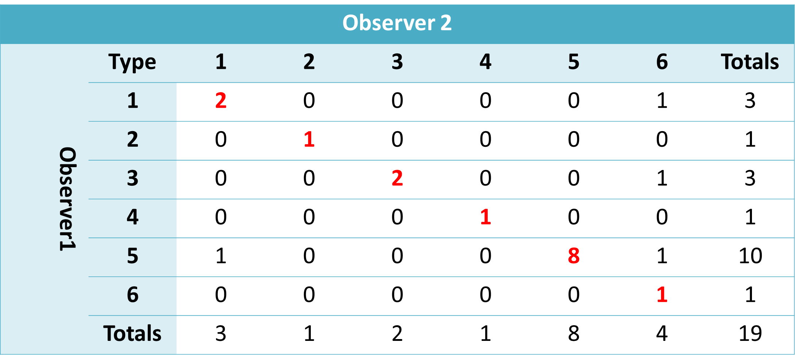
研究方法- 觀察法結果（Observation）
表 3. 研究中觀察到的惡意破壞的計數，類型 1 到 6 是引言中給予「六大」（big six）。
03 / 19

Slide 11




06
結論

Slide 12
結論（Conclusion）
研究結合IS、職業心理學（Occupational psychology）和計算機科學（Computer science）。
通過觀察法（Observation）和一系列使用者焦點小組（Focus group ）方法蒐集資料。
說明惡意破壞（Griefing）行為對虛擬世界的影響、發生原因和應對策略，並確定潛在的目標和加害者。
方法限制和未來研究建議
若將研究結果衍生其他虛擬遊戲世界中，可能不能充分地反映《第二人生》用戶的經驗。
制定新定量方法（Quantitative methods）。
對於霸凌研究而言，虛擬世界提供了潛在的機會。
03 / 19

